Slide 1






3102 김준섭

Slide 2
01. 정보 윤리
정보 사회의 변화
정보 사회의 역기능과 대처 방안
웹의 발전과 정보 윤리
02. 정보 보호
해킹
악성 프로그램
해킹과 악성 프로그램의 예방 및 대응 방법
개인 정보의 개념
정보 보호 기술
03. 정보 과학
정보 과학
정보 과학의 기본 이론
정보 과학의 응용 분야
정보 과학과 진로
04. 컴퓨터의 원리
불 대수와 논리 연산
덧셈 회로
저장 회로

Slide 3
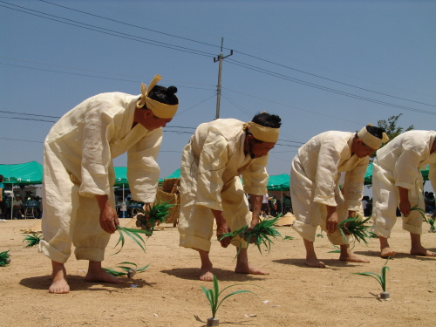
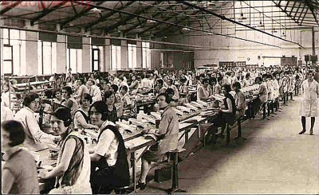

01. 정보 윤리
(1) 정보 사회의 변화
농업 혁명
산업 혁명
농업 사회
정보 혁명
산업 사회
정보 사회
정보 사회 (Information Society)
정보의 중요성이 다른 것들의 가치보다 더 큰 가치를 가지는 사회
유비쿼터스
어디서나 어떤 기기로든 자유롭게 통신망에 접속하여 온갖 자료들을 주고 받을 수 있는 환경.

Slide 4
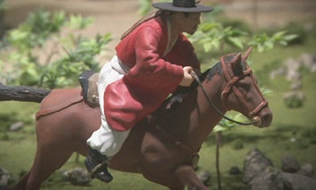

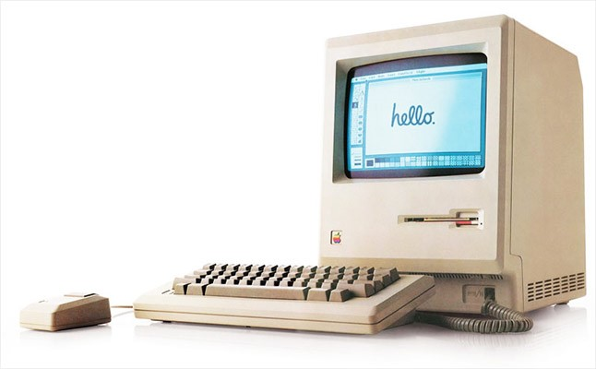
농업사회로부터 정보사회까지의 정보 전달 매체
농업 사회 - 파발마
산업 사회 - 우편과 전화
정보사회 – 컴퓨터와 스마트 기기
오늘날 정보 사회에서는 휴대전화, 인공위성, 인터넷 등을 이용하여 정보가 정확하고 빠르게 전달되며 정보 기기 또한 보편화되었다.

Slide 5
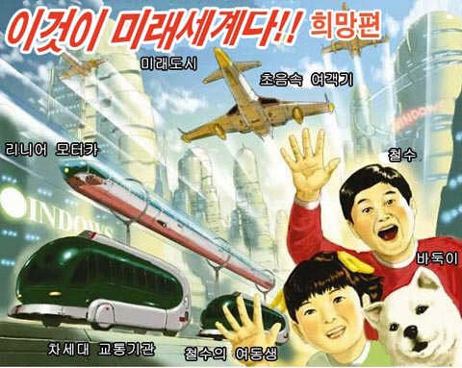
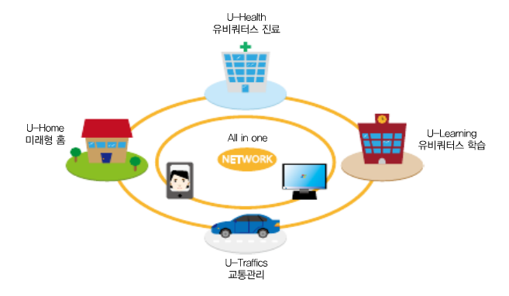
유비쿼터스편
유비쿼터스
어디서나 어떤 기기로든 자유롭게 통신망에 접속하여 온갖 자료들을 주고 받을 수 있는 환경.

Slide 6
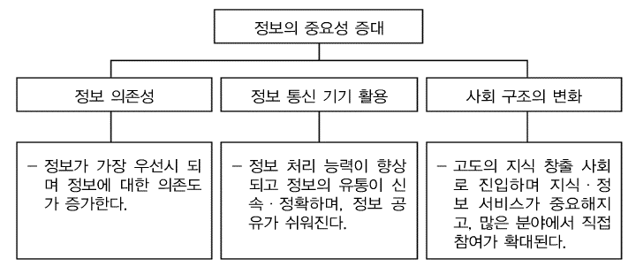
정보 사회의 특징
정보, 정보! 정!보!
엄청난 양의 정보가 빠르게 이동 -> 지식, 정보 서비스 중요
첨단 정보 기술로 정보 처리능력 향상 정보 공유 쉬워짐.
경제의 중심이 지식과 정보의 생산과 유통으로.
정보 매체 접하는 시간 증가 -> 의사 결정시 정보에 대한 의존도 심화
정보 통신 기술의 변화에 따른
사회의 변화
시간과 공간의 단축
개성과 개별 문화 존중
직접 민주주의 확대
경제의 세계화
삶의 질 향상

Slide 7
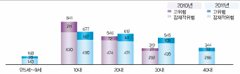
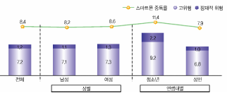
(2) 정보 사회의 역기능과 대처 방안
1. 인터넷 중독
원인과 증상
과도한 인터넷 사용으로 인해 일상생활에 장애가 생기는 상태
내성, 금단, 현실 인식 장애, 불안, 우울 증세
대처 방안
인터넷 사용 기회를 줄인다.
가족, 친구들과 의 의사소통 기회를 많이 갖도록 노력
2. 스마트폰 중독
대처 방안
스마트폰 중독 자가 진단
스마트폰 사용에 관산 규칙을 만들어 지키기
스마트폰 멀리하기

Slide 8
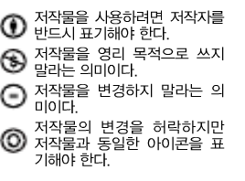
3. 지적 재산권 침해
대처 방안
타인의 저작권 보호 소프트웨어는 정품을 이용한다 공유 프로그램으로 불법 영화, 음악을 다운받지 않는다. 영화, 드라마 등을 저작권자의 허락 없이 인터넷에 게재하지 않는다. 음악, 영화를 향유하고 싶을 때는 반드시 구입하여 즐긴다. 타인의 저작권 보호를 위해 노력한다.
자신의 저작권 보호
CCL 을 이용한다.
CCL : Creative Commons License
자신의 창작물에 대해서 일정 조건 하에 모든 이의 자유 이용을 허락하는 제도

Slide 9

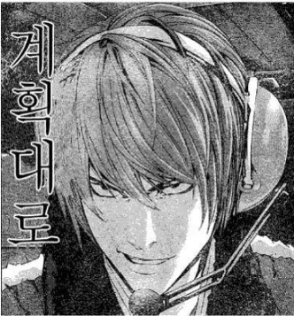


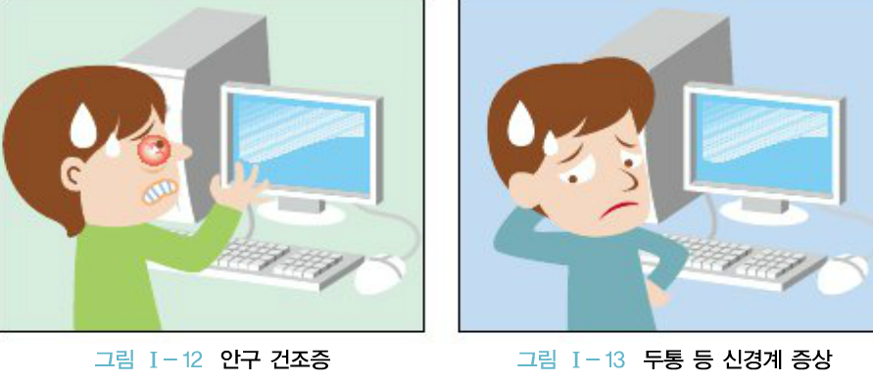
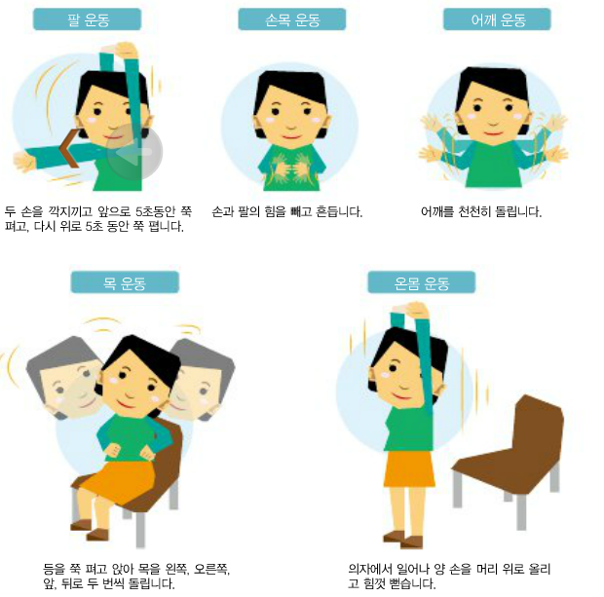
4. 사이버 범죄
조심하십시오. 이 짓들은
고소를 당할 수 있읍니다
검열
인터넷 사기
사이버 명예훼손
5. 컴퓨터와 건강
VDT(Visual Display Terminal 증후군)

Slide 10
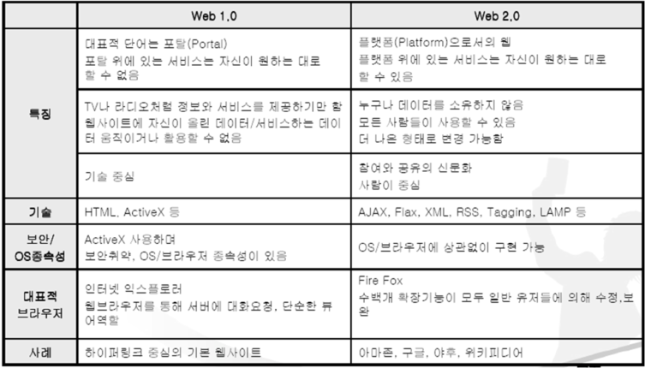
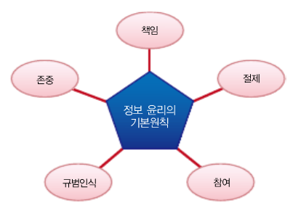
(3) 웹의 발전과 정보 윤리
웹 2.0
정보 윤리

Slide 11

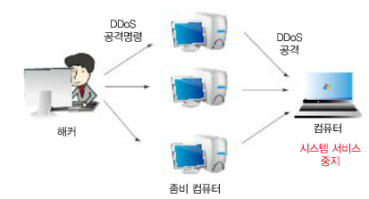
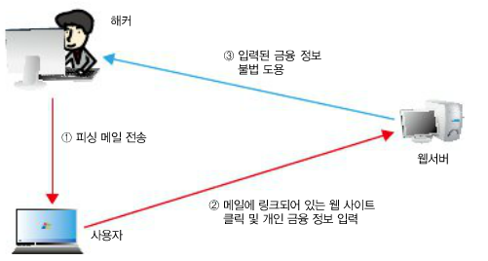
02. 정보 보호
(1) 해킹
타인의 컴퓨터에 불법으로 침입하여 손상을 가하는 행위
서비스 거부 공격(DoS)
서비스 거부 공격(DDoS)
피싱(Phishing)

Slide 12
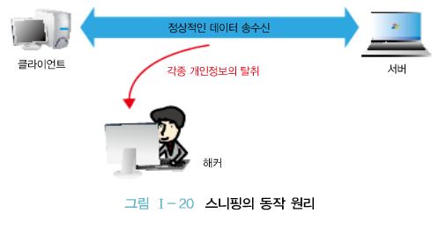
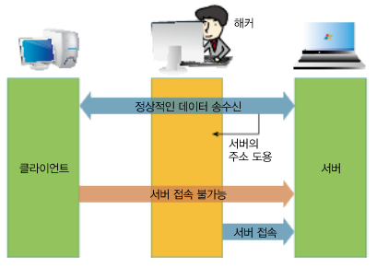
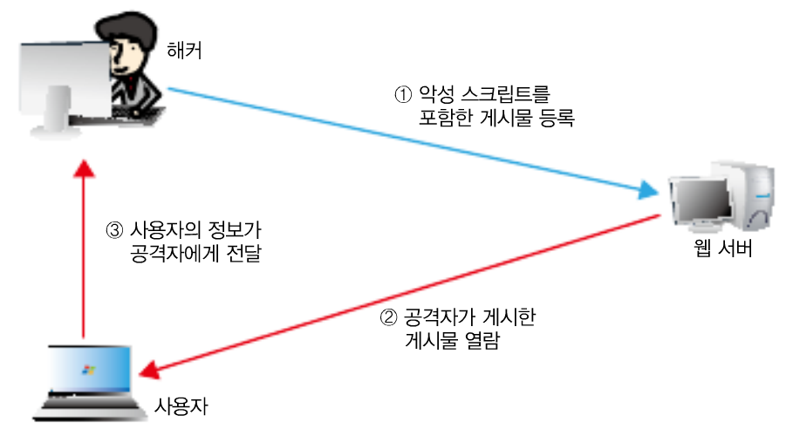
스니핑(Sniffing)
스푸핑(Spoofing)
크로스 사이트 스크립트 취약점 공격

Slide 13
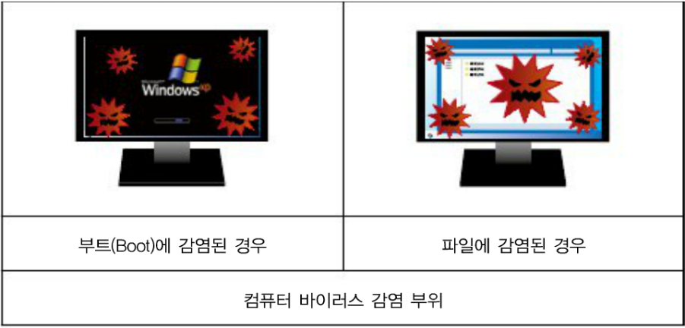
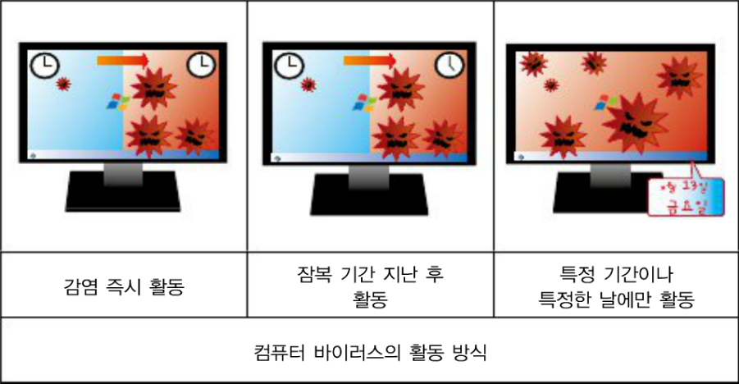
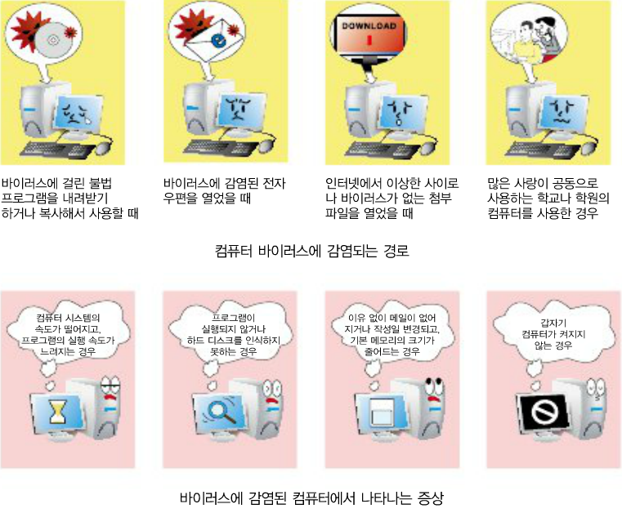
(2) 악성 프로그램
컴퓨터 바이러스
컴퓨터 내에 침투해 시스템을 파괴하는 컴퓨터 프로그램.

Slide 14
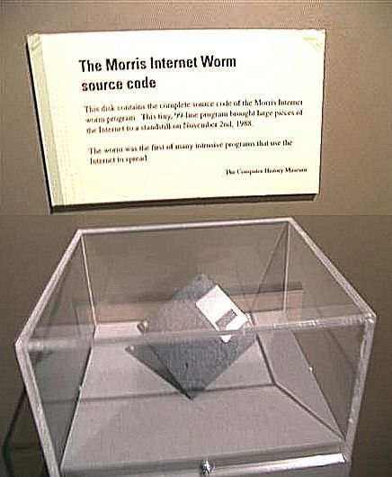
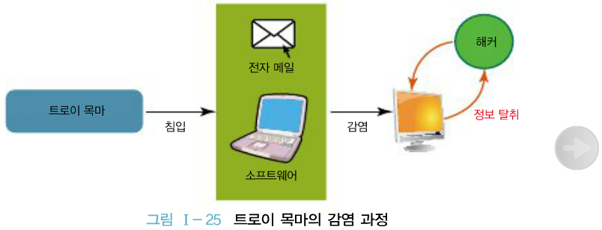
웜
독립적으로 자기 복제를 실행하여 번식하는 프로그램 및 코드.
MIT 공대생 모리스가 코딩 실수로 만들어진 것이 시초.
Morris Worm 코드가
들어있는 플로피 디스크
트로이 목마
자료 삭제나 정보 탈취 등 테러를 목적으로 사용되는 프로그램
감염된 컴퓨터의 정보를 외부로 유출시킴

Slide 15
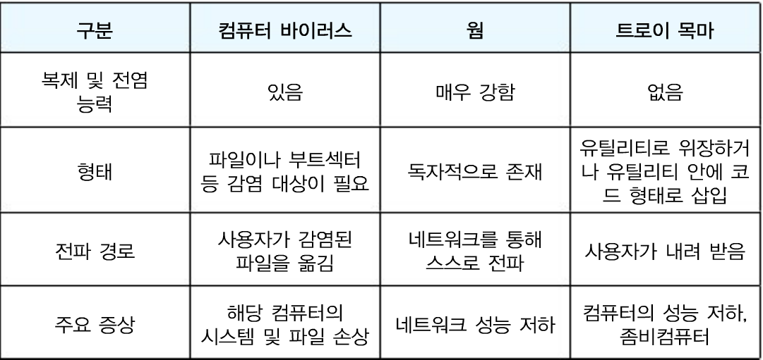
(3) 해킹과 악성 프로그램의 예방 및 대응 방법
백신 프로그램으로 진단과 치료
백신, 운영체제 업데이트
신뢰할 수 있는 프로그램만 설치
회사나 책임 소재가 불분명한 사이트 방문 자제
메일 확인 시 악성프로그램이 존재하는 지 확인
쿠키 삭제
방화벽 사용
백업은 상시 해놓기
감염될 경우 치료 프로그램을 통해 즉시 치료할 것.

Slide 16
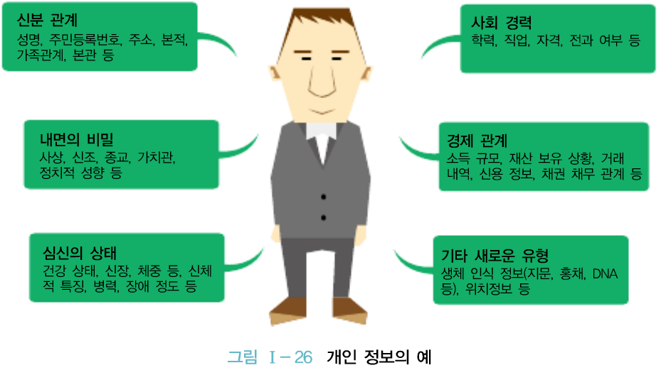
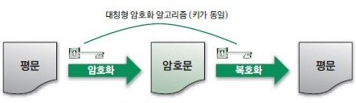
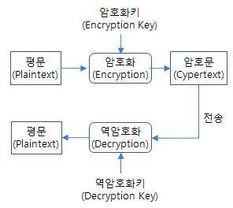
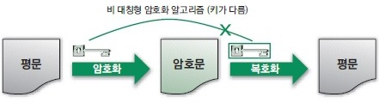
(4) 개인 정보의 개념
생존하는 개인에 관한 정보
한 사람의 중요하고 민감한 사항을 판단할 수 있는 척도
개인정보 보호를 위한 노력을 계속 기울이는 것이 중요.
(5) 개인 정보의 개념
암호화 기술
비밀키 암호화
공개키 암호화

Slide 17
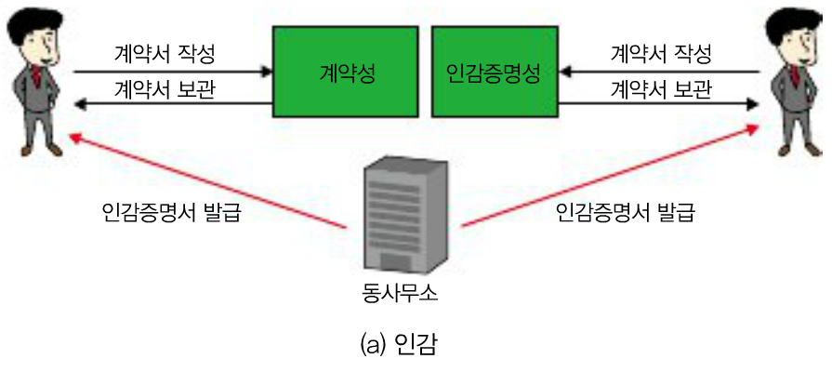
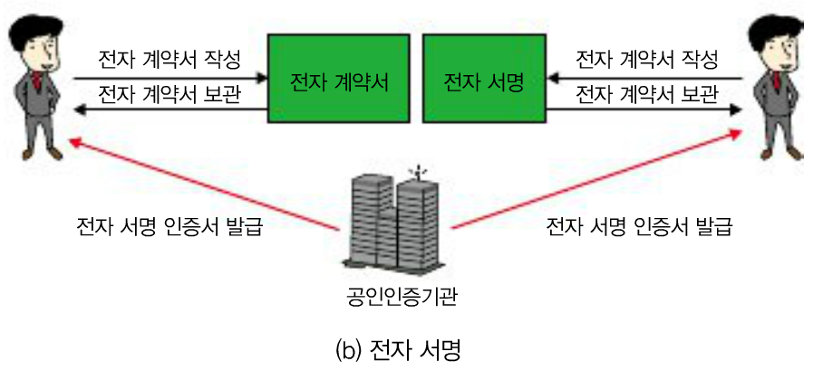
인증 기술
전자 서명
펜 대신에 컴퓨터를 매개로 하여 생성되는 정보
※디지털 서명
공개키 암호 방식을 이용한 전자 서명의 한 종류

Slide 18
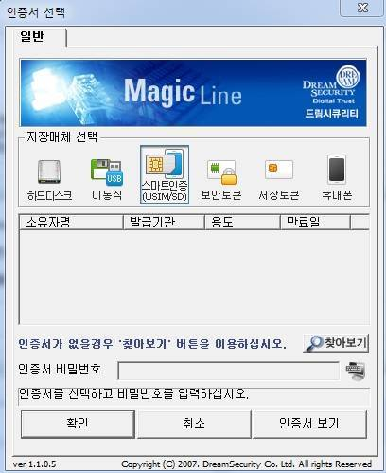
공인 인증서
공인 인증기관(CA)이 발행하는 전자적 정보,
전자상 거래용 인감 증명서
사용법
비밀키를 암호화한 비밀번호만 입력하면
자동으로 전자 서명이 생성되어 공인 인증서와 함께 첨부됨.

Slide 19
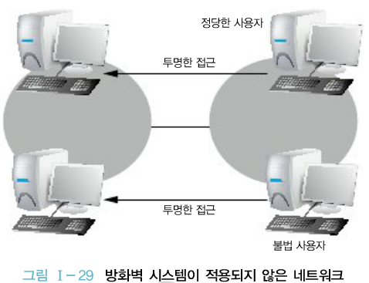
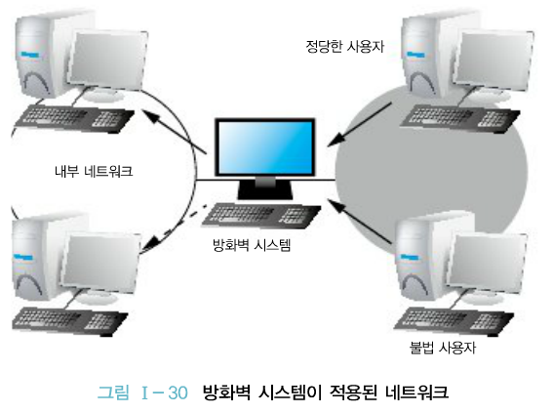
네트워크 보안 기술
방화벽
공인 인증기관(CA)이 발행하는 전자적 정보,
전자상 거래용 인감 증명서
침입 탐지 시스템

Slide 20
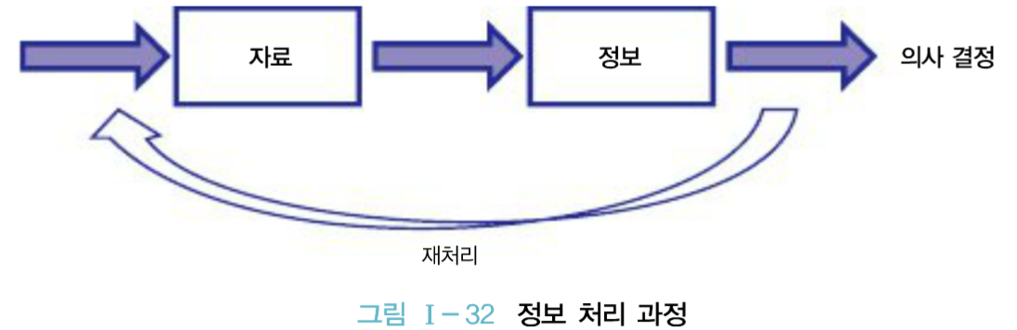
03. 정보 과학
(1) 정보과학
정보와 정보처리
정보 : 이용자가 어떤 목적으로 자료를 가공한 것
정보 처리 : 정보를 본인의 의도에 맞게 가공하는 과정
정보 과학의 개념
기본 이론
이산 수학
계산 이론
응용 분야
정보 통신
컴퓨터 그래픽
정보 및 부호화 이론
자료 구조와 알고리즘
프로그래밍 언어 이론
하드웨어 공학
정보 보안
인공지능
정보 과학

Slide 21
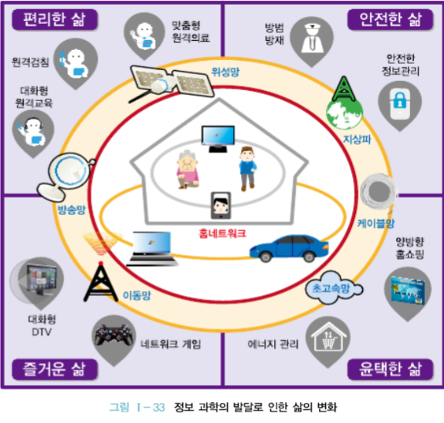
정보 과학의 역할
인간 능력 보조
생산력 증대
인류의 좀 더 편리하고 풍족한 삶
논리력과 창의력 계발, 다양한 능력 신장

Slide 22
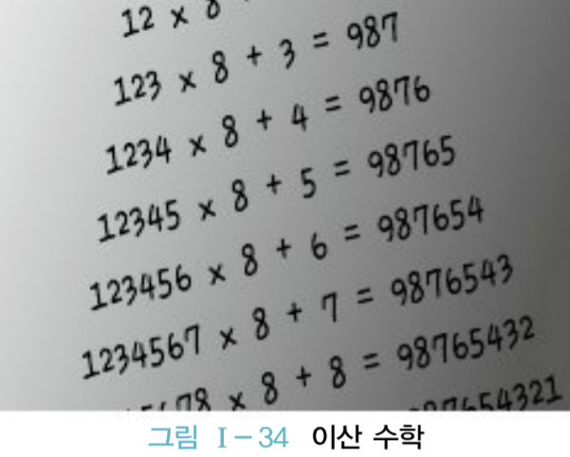
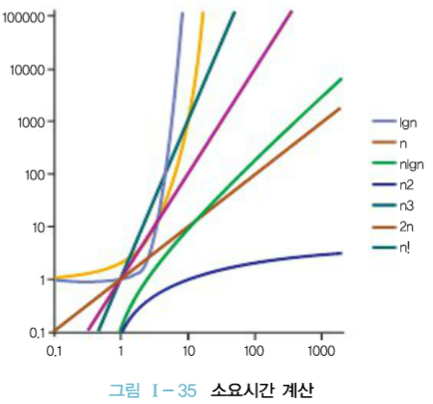
(2) 정보 과학의 기본 이론
이산 수학
컴퓨터를 분석할 때 많이 사용하는 이산적인 데이터를 분석하는 수학
이산
숫자나 문자와 같이 구별할 수 있는 요소에 의하여 표현되는 데이터
계산 이론
컴퓨터로 어떤 문제를 풀 수 있는지, 얼마나 효율적으로 풀 수 있는 지 탐구하는 분야
계산 가능성 이론
계산 복잡도 이론
계산 문제의 소요 시간, 메모리 사용량 등을 연구
계산 모형을 이용하여 어떤 문제를 계산할 수 있는지 연구하는 분야

Slide 23
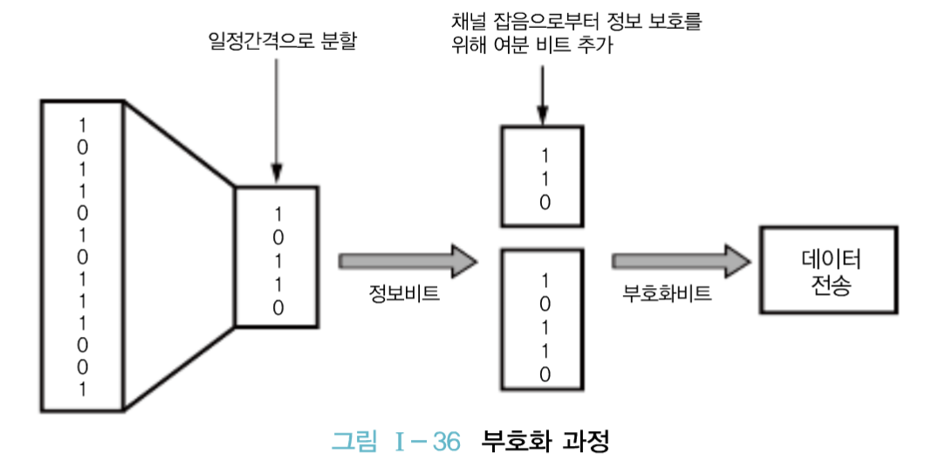
정보 및 부호화 이론
정보 이론 (Information theory)
부호화 이론 (Coding theory)
데이터 압축, 암호화, 오류 수정 뿐만 아니라 네트워크를 위한 부호화에 자주 사용.
데이터의 압축과 안정적인 저장과 전송과 같은 신호처리 과정의 최대 한계를 찾는 연구 분야
부호의 특성과 특별한 응용 적합성 연구

Slide 24
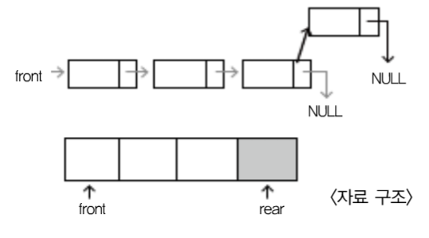
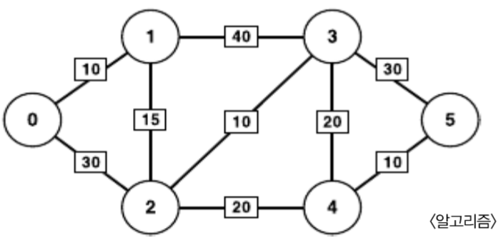
자료 구조와 알고리즘
자료 구조
알고리즘
컴퓨터에 데이터를 저장하고 조직하는 효과적인 방법들에 대한 이론
어떠한 동작들의 유한한 모임과 효율성을 연구하는 분야
시간 복잡도와 공간 복잡도를 통해 효율성 분석

Slide 25
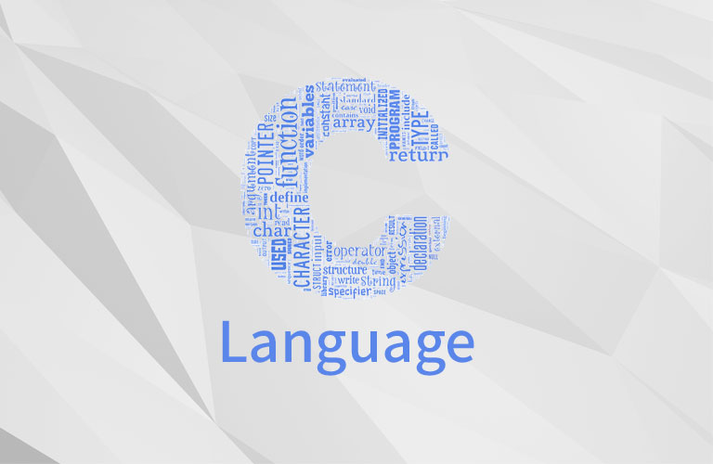


프로그래밍 언어 이론
프로그래밍 언어와 그 특성들에 대한 설계, 구현, 분석, 특성화, 분류 등을 다루는 분야
형태 이론, 컴파일러 설계, 프로그래밍 언어 포함.

Slide 26
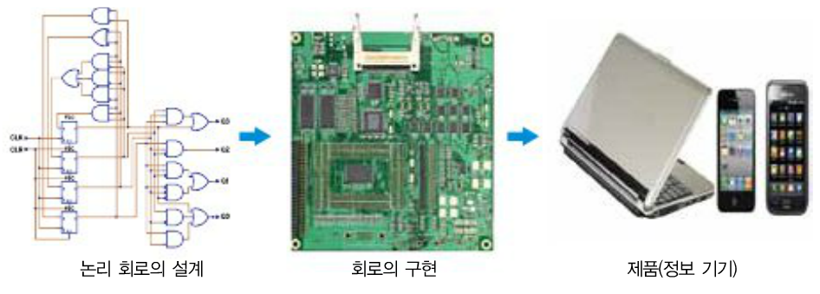
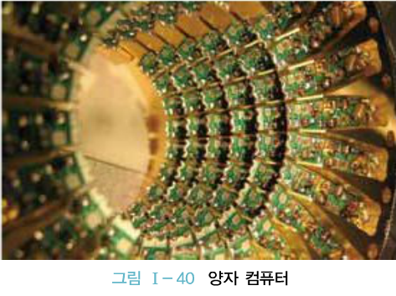
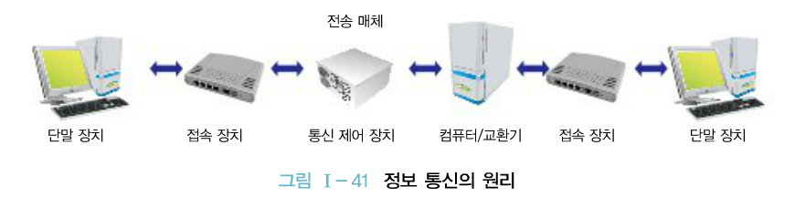
(3) 정보 과학의 응용 분야
하드웨어 공학
정보 통신

Slide 27
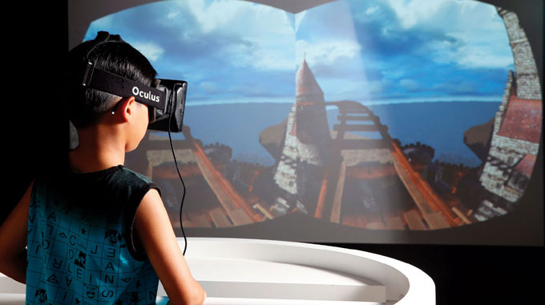
컴퓨터 그래픽
영상 정보의 압축 및 복원 기술과 편집 등을 연구하는 분야
정보 보안
허락되지 않은 접근자로부터 정보를 보호하거나 위조, 변조 등을 방지하기 위한 분야
암호화
인증
자신의 주요 정보를 타인이 알아볼 수 없도록 변환하여 전송하고 다시 복호화 과정을 통해 원래의 정보로 복원하는 기술
우리가 전송한 정보의 변형, 추가, 삭제 여부, 사용 권한 여부를 확인하는 보안 방법
방화벽
보안 하드웨어와 소프트웨어를 통하여 내외부의 정보를 통제함으로써 네트워크의 정보를 보호하는 방법
인공지능
컴퓨터 시각
시각적 센서를 통해 얻은 신호의 의미를 해석하는 연구 분야
기계 학습
기계 또는 컴퓨터가 센서를 통해 새로운 정보와 지식을 얻고, 파악하게 하는 기술
자동 추론
컴퓨터가 일련의 논리적 사고를 행하여 무언가를 추론해내기 위한 연구
로봇학
로봇의 디자인, 설계, 기능 등에 관해 연구

Slide 28
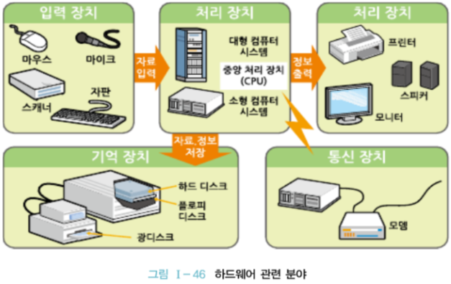
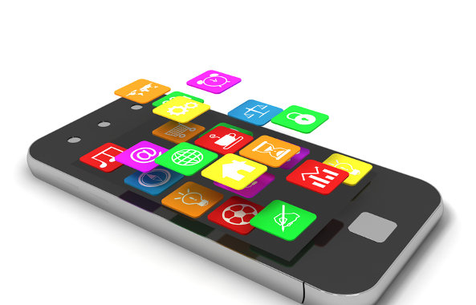
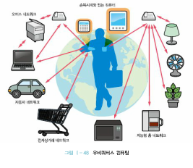


(4) 정보 과학과 진로
하드웨어 관련 연구 분야
컴퓨터, 주변 기기, 반도체와 같은 부품, 통신용 장비 개발
소프트웨어 관련 연구 분야
소프트웨어 프로그램 개발, 데이터 베이스 및 방송 콘텐츠 등 제작
정보 통신 관련 분야
네트워크 방식의 설계 및 설비 계획, 장비 등 연구 및 개발
정보 보안 관련 분야
시스템을 보호하기 위해 보안 정책 수립 및 시스템의 접근과 운영 통제
융합 기술 관련 분야
정보 기술이 융합되어 새로운 기술 창출

Slide 29



04. 컴퓨터의 원리
(1) 불 대수와 논리 연산
불 대수 이해하기
참 거짓을 수학적으로 나타내기 위해 19세기 수학자 조지 불(George Boole)이 창안
True(참) = 1
False(거짓) = 0
으로 이진법식 표현
불 대수의 공리

Slide 30





불 대수의 기본 정리
교환 법칙
결합 법칙
분배 법칙
부정 법칙
(A’)’=A
드 모르간의 법칙

Slide 31

논리 회로 이해하기
이 단원에서 매우 중요한 내용이니, 알아둘 것.

Slide 32

논리 회로의 간소화
Ex) X=A’B’C’+A’B’C+A’BC’+A’BC+ABC’
#1. 불 대수를 이용한다.
불 대수의 공리 및 법칙을 적극 활용한다.
X=A’B’C’+A’B’C+A’BC’+A’BC+ABC’
= A’(B’C’+B’C+BC’+BC)+ABC’
= A’(B’(C’+C)+B(C+C’))+ABC’
= A’(B’+B)+ABC’+A’BC’
= A’+BC’
(결합법칙)
(결합법칙)
(불 대수의 기본 정리)

Slide 33

#2. 카르노 맵을 이용한다.
진리표를 맵 형태의 그림으로 표현한 카르노 맵으로 간소화
Ex) X=A’B’C’+A’B’C+A’BC’+A’BC+ABC’
A BC | 00 | 01 | 11 | 10
0
1
최소항의 개수만큼 사각형을 그린다. 이때, 반드시 두 변수로 표현된 수는 오른쪽으로 가면서 한 변수만 변하도록 설정한다.
A BC | 00 | 01 | 11 | 10
0 | 1 | 1 | 1 | 1
1 |  |  |  | 1
2. 출력이 1이 되는 최소항에 해당하는 곳에 1을 넣는다.
A BC | 00 | 01 | 11 | 10
0 | 1 | 1 | 1 | 1
1 |  |  |  | 1
3. 최대한 크게 묶어 이를 만족하는 논리값을 구한다.
A’+BC’

Slide 34


(2) 덧셈 회로
반가산기
전가산기

Slide 35


(3) 저장 회로
RS 플립플롭
JK 플립플롭

Slide 36


D 플립플롭
T 플립플롭

